Slide 1
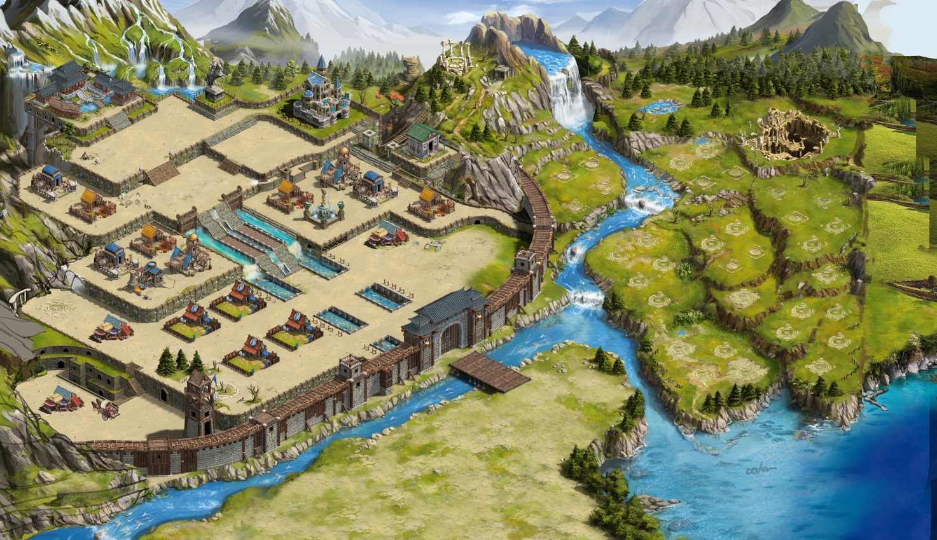
35
1
5
8
4
19
151
7
114
16
101
113
2
100
116
6
15
18
103
115
126
128
3
28
102
17
118
127
130
12
27
105
117
120
129
11
30
104
14
29
33
107
119
13
106
131
9
24
108
121
23
123
132
10
26
32
122
25
109
110
125
31
111
112
124
20
21
22
150
34
1

Slide 2
